Slide 1

本教學投影片係屬教科書著作之延伸，亦受著作權法之保護。
請依出版社授權使用規範利用本教學資源，非經授權許可不得以影印、拷貝、列印等方法進行重製，亦不得改作、公開展示著作內容，亦請勿對第三人公開傳輸、散布。

Slide 2

普通物理學(第三版) 原著：Harris Benson
譯者：蔡政男、林燈河、陳國昭、 朱達勇、谷天心、徐植蔚、 鄭宜男
歐亞書局

Slide 3
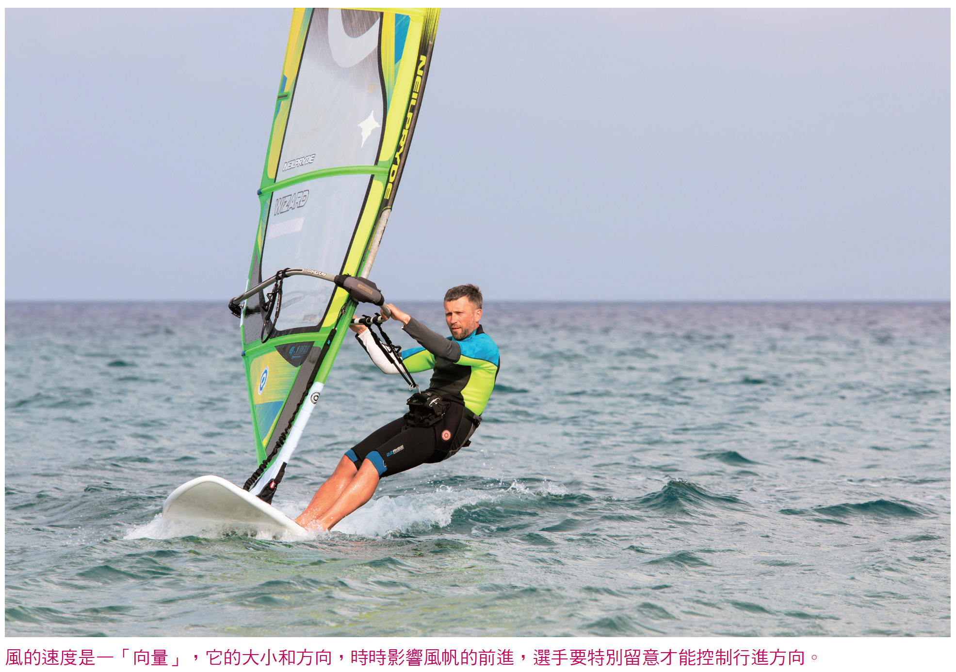
第 2 章 向量

Slide 4
本章要點
1. 純量與向量間的區別。
2. (a) 向量的垂直分量、單位向量表示法。
(b) 利用分量作向量加法。
3. (a) 向量的純量積(第7 章起才會用到)。
(b) 向量的向量積(第12 章起才會用到)。

Slide 5
本章內容
2.1 純量與向量
2.2 向量的加法
2.3 分量與單位向量
2.4 純量積(點積)
2.5 向量積(叉積)

Slide 6
2.1 純量與向量
有些只要標示大小和單位即可，這些量稱為純量 (scalar)，它們有大小而無方向。
其他的物理量稱為向量(vector)，必須標示大小和方向。向量的一個重要特性是：它們的組合不適用一般的代數法則。
在本章中，我們使用位移(displacement)(定義為位置的變化)這個向量來描述向量和與向量內外積的法則。

Slide 7
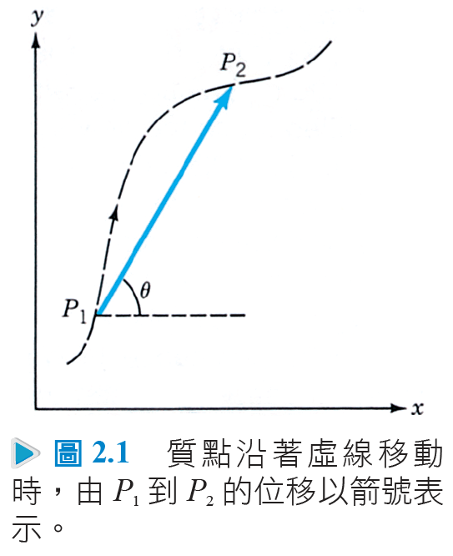
2.1 純量與向量
圖 2.1 畫出一汽車沿某路徑由位置 P₁ 移到位置 P₂ 的情形。路徑的長度即為所走的距離，例如 420 公里。距離(distance)是純量的一個例子。

Slide 8
2.1 純量與向量
純量是可使用數字和單位來完整表示的量，有大小而無方向。純量遵循一般代數的法則。
純量的數值與座標軸的方向無關。
汽車位置的變化稱為位移(displacement)，位移僅隨起點與終點的座標而定，與所經路徑無關。其大小等於 P₁ 到 P₂ 間所連直線的長度，如 360 公里，而其方向則以角度 θ 來表示，如東偏北 30°。

Slide 9
2.1 純量與向量
向量是須以大小及方向來表示的量。向量遵循向量代數的法則。
向量通常以粗體字印刷，A，打字或書寫時則在字上加箭號， 。
向量的大小是正的純量，寫成 |A| 或 A 。

Slide 10
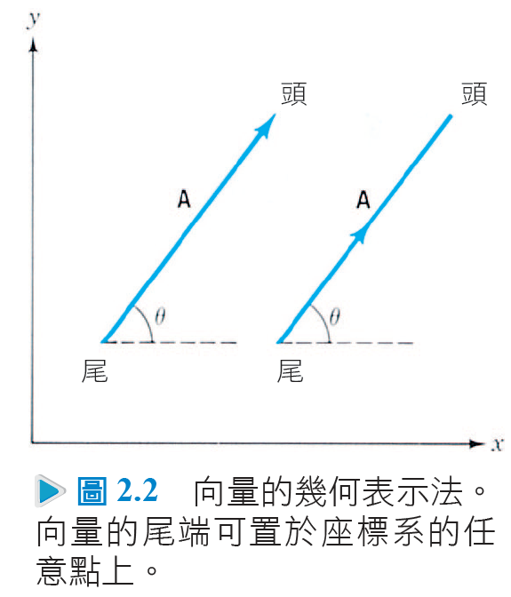
2.1 純量與向量
向量可用幾何方式，以有向線段(directed line segment)來表示，其長度與向量大小成正比。向量的畫法是：相對於對參考線取適當角度，畫上箭號，箭頭可置於端點或中間，如圖 2.2 所示。

Slide 11
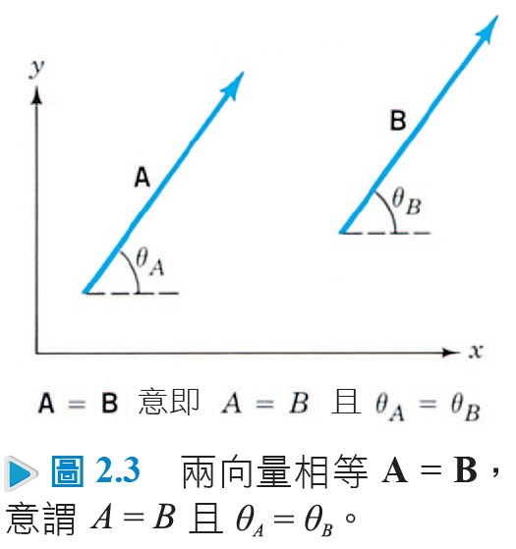
2.1 純量與向量
二維中的向量，需以兩個數字表示，如大小和角度。表示三維中的向量則需三個數字，如大小和兩個角度。
向量 A = B 意謂兩向量的大小和方向都相同，亦即：A = B 且 θ_{A} =θ_{B}，如圖 2.3 所示。

Slide 12
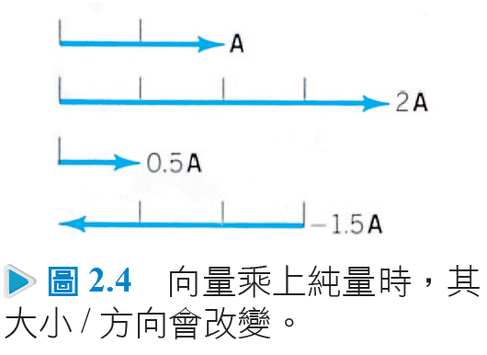
2.1 純量與向量
方程式兩邊的所有項目，必須同為純量或向量。例如：方程式 A = B 以及 A + B 的和都是無意義的。
向量可乘上單純的數字或純量。向量乘上純數字，只是使向量的大小改變，如圖 2.4 所示。如果乘上負數，方向就會逆轉。

Slide 13
2.1 純量與向量
如果向量乘上純量，新向量會成為不同的物理量。
例如：速度為向量，若乘上純量的時間，就成為位移。若速度乘上純量的質量，成為另一個向量，稱為線動量(linear momentum) 。

Slide 14
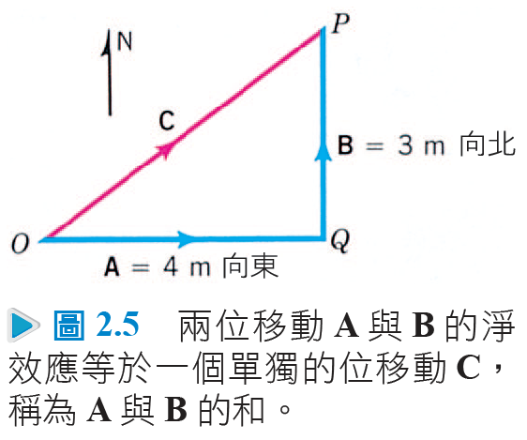

2.2 向量的加法
在圖 2.5 中，我們標示第一段位移為 A，第二段位移為 B，這兩段位移的淨效應相當於從 O 到 P 的單一位移動 C，稱為向量 A 與 B 的向量和(vector sum)。以方程式表示如下：

Slide 15
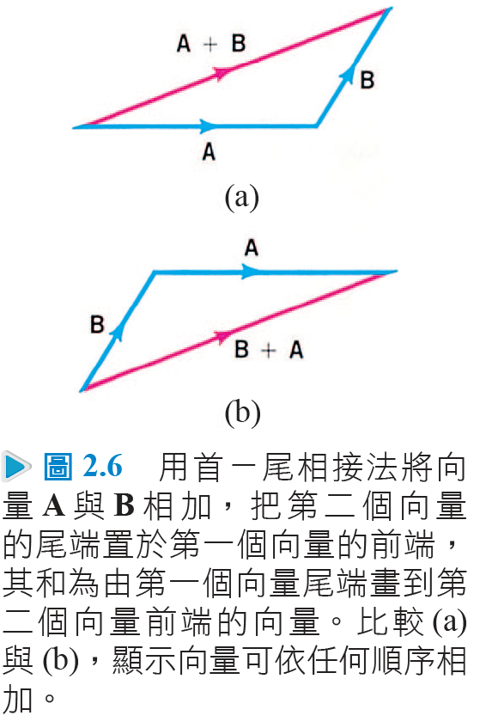
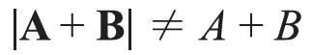

2.2 向量的加法
一般而言，兩向量之和的大小不等於其大小之和。
向量的相加是可交換的(commutative)：

Slide 16
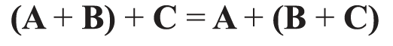
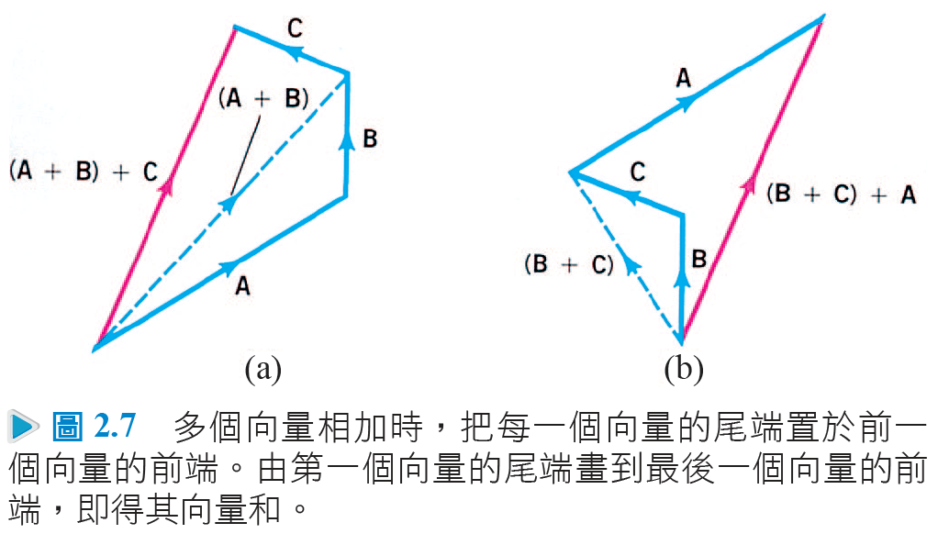
2.2 向量的加法
向量的相加也是可結合的(associative)：

Slide 17
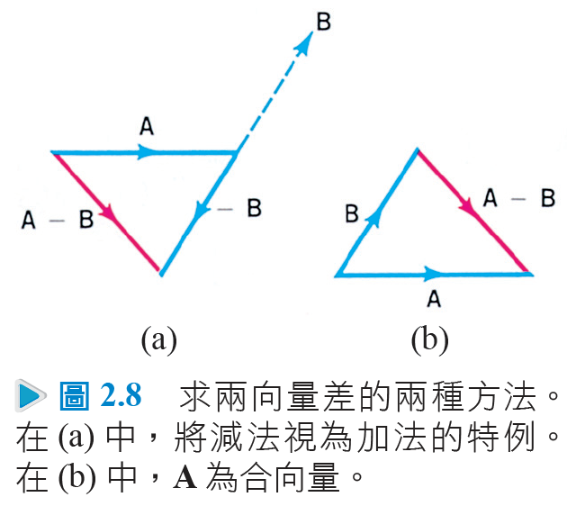
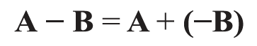
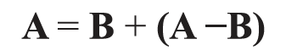
2.2 向量的加法
向量的減法
有時需求兩向量的差。把 A − B 的差視為加法的特例，亦即：
另一種方法是依據以下的關係式：

Slide 18
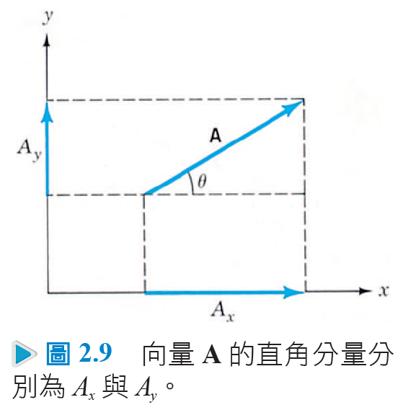
2.3 分量與單位向量
圖 2.9 顯示位於 xy 平面上的一個二維向量 A。自其兩端分別畫直線垂直於 x 軸與 y 軸，在 x 軸與 y 軸上的投影 A_{x} 與 A_{y}，就稱為 A 的直角分量(components)。除了使用大小及方向(A, θ)來標示向量外，也可使用其分量 (A_{x} , A_{y})。

Slide 19
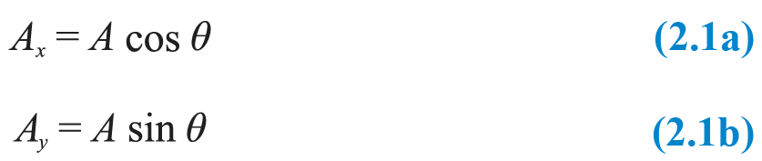
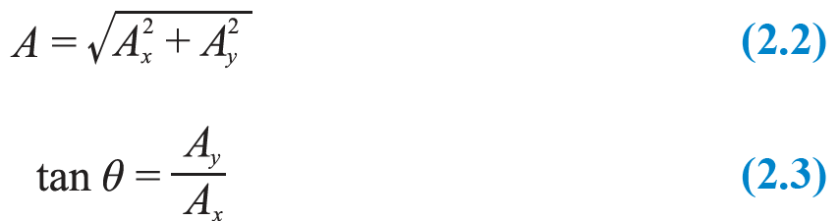
2.3 分量與單位向量
因 cos θ = A_{x} /A 而 sin θ = A_{y} /A，由此得知
反之也可用分量來表示向量的大小及方向：

Slide 20
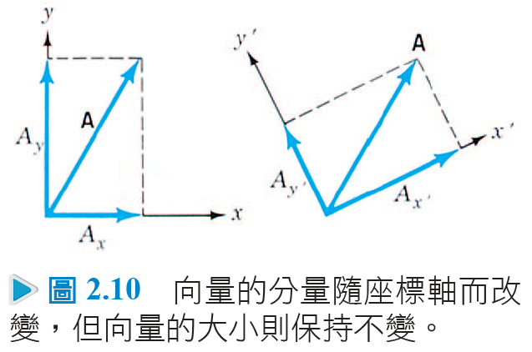
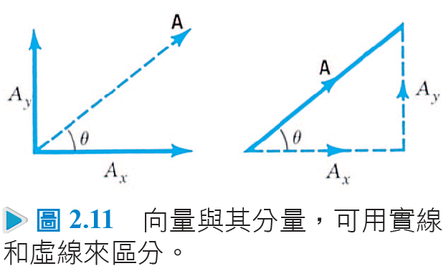
2.3 分量與單位向量

Slide 21
2.3 分量與單位向量
有兩種方式可用來決定分量的正負號。一種是：利用方程式 2.1 來判斷，假定式中的 θ 是由 +x 軸朝 +y 軸量度而得的(如圖 2.9，逆時鐘方向)。另一種是：我們可能已注意到，如果分量指向正軸方向則為正，指向相反方向則為負。
兩種方式都顯示於圖2.12中。

Slide 22
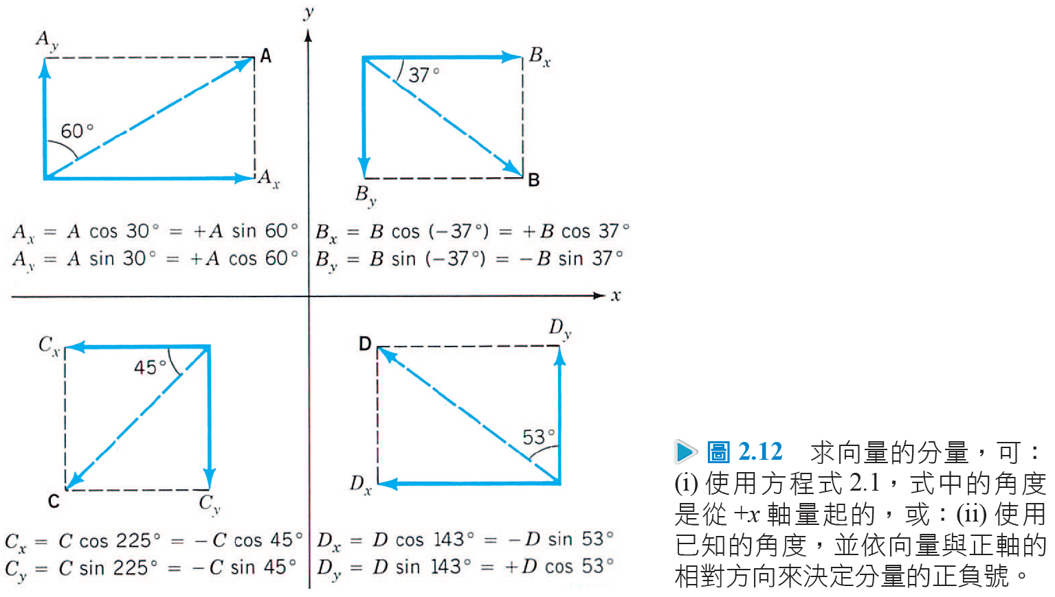
2.3 分量與單位向量

Slide 23
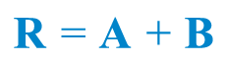
2.3 分量與單位向量
由圖 2.13 很容易看出，如何由 A 與 B 的分量求其和 R = A + B 的分量。向量方程式：
意謂著

Slide 24
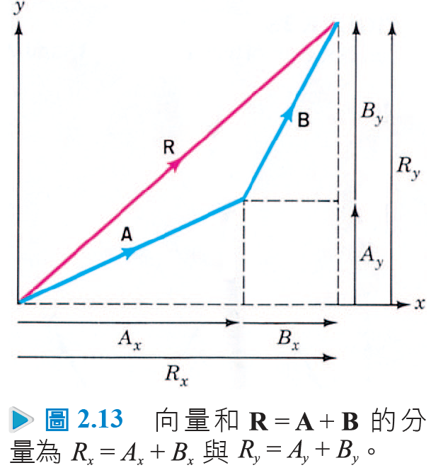
2.3 分量與單位向量

Slide 25
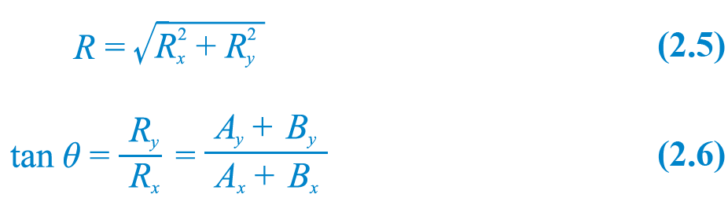
2.3 分量與單位向量
幾何上的向量和可以用較簡易的分量代數和取代。有需要時，R 的大小和方向可由方程式 2.2 與 2.3 求得：
由方程式 2.6 可求得相對於 +x 軸的角度。

Slide 26
例題 2.1
一人朝37° 東偏北方向走5 公尺，再朝60° 北偏西走10 公尺，他的淨位移大小及方向為何？
解

Slide 27
練習題1
已知向量A 為5 m 朝東偏北37°，向量B 為10 m 朝北偏西53°。利用分量求下列向量的大小和方向：(a) A + B ；(b) B − A 。

Slide 28
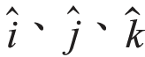
2.3 分量與單位向量
單位向量
為了簡化向量的運算，宜在此引入 x、y 與 z 軸上的單位向量 i、j、k(也可寫成 )。
單位向量(unit vectors)是無因次的量，僅用於標示空間中的方向。它具有單位長度，亦即 |i| = |j| = |k| = 1。在圖 2.15 中，為方便起見，從原點畫出單位向量。
一般而言，任何向量均可用平行於各座標軸的三個向量之和表示，如圖 2.16 所示：

Slide 29
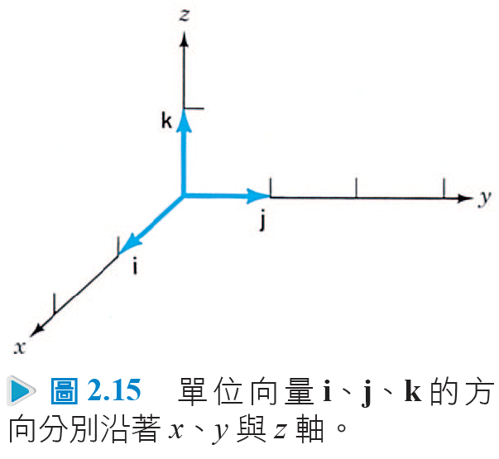
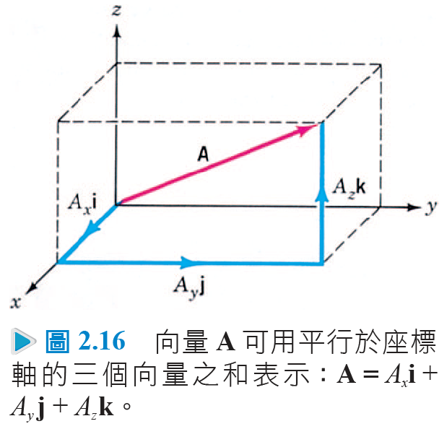
2.3 分量與單位向量

Slide 30
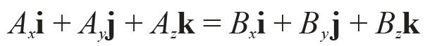
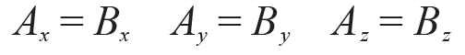
2.3 分量與單位向量
例如 A_{x}i 是沿著 x 軸的向量，其大小及方向由分量 A_{x} 決定。將畢氏定理推廣到三維，可求得 A 大小：
使用單位向量的符號，等式 A = B 可表為：
因為 i、j 與 k 是互相垂直的，此方程式僅在滿足下列關係時才能成立：

Slide 31
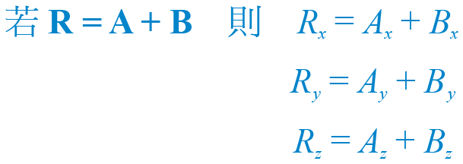
2.3 分量與單位向量
在三維中，向量方程式 R = A + B，相當於三個分量方程式：
這兩向量間的差則為：

Slide 32
例題 2.2
一女孩往東走3 m，再往南走4 m。她的淨位移為何？
解

Slide 33
例題 2.3
已知向量 A = 2i − 3j + k m，B = −i + 2j − k m，求：(a) R = A + B；(b) R；(c)單位向量 。
解

Slide 34
練習題2
已知向量 R = 3i + 4j m，求：(a) R；(b) 沿向量 R 的單位向量 。

Slide 35
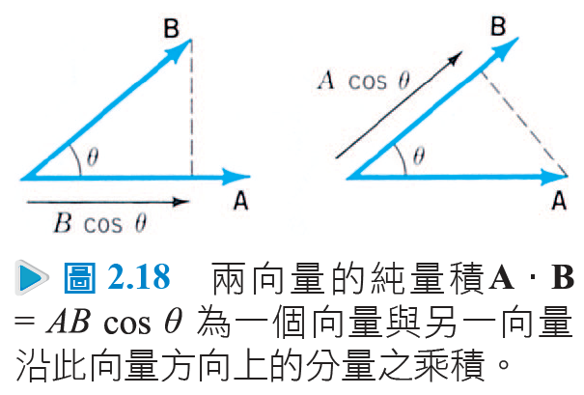
2.4 純量積 (點積)
兩向量 A 與 B 的純量積(點積) [the scalar (dot) product] (見圖 2.18)定義為：
其中 A 和 B 為兩向量的大小，θ 為兩向量間的夾角

Slide 36
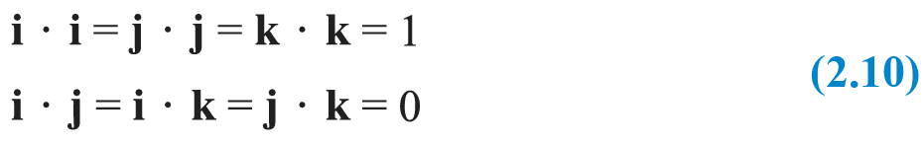
2.4 純量積 (點積)
單位向量的純量積為：
我們可證明純量積具有分配性，亦即
此式使我們可以使用向量的分量表達純量積。利用方程式 2.10
成為

Slide 37
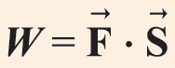
例題 2.4
定力(F) 為10 牛頓，作用於物體產生位移(s) 10 m，利用功 的定義，求力與位移夾角(a) 0°；(b) 90°；(c) 37° 所作之功？ [功的單位 N·m 可以用焦耳(J) 來取代]。
解

Slide 38
例題 2.5
求 A = 2i + j + 2k 與 B = +4i − 3j 之間的夾角。
解

Slide 39
2.5 向量積 (叉積)
兩向量 A 與 B 的向量積(叉積) (vector (cross) product)定義為：
向量積定義為一種向量：其大小為 AB sin θ，方向為垂直於 A 與 B 所在平面的單位向量 的方向。θ是兩向量之間較小的夾角。

Slide 40
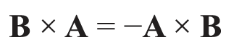
2.5 向量積 (叉積)
的方向還不夠明確，採用所謂右手定則(right-hand rule)的約定即可釐清這一點。
既有右手定則，叉積中向量的順序就有影響。向量積是不具交換性的：
這些叉積大小相同，但方向相反。
我們可證明：向量積具有分配性：

Slide 41
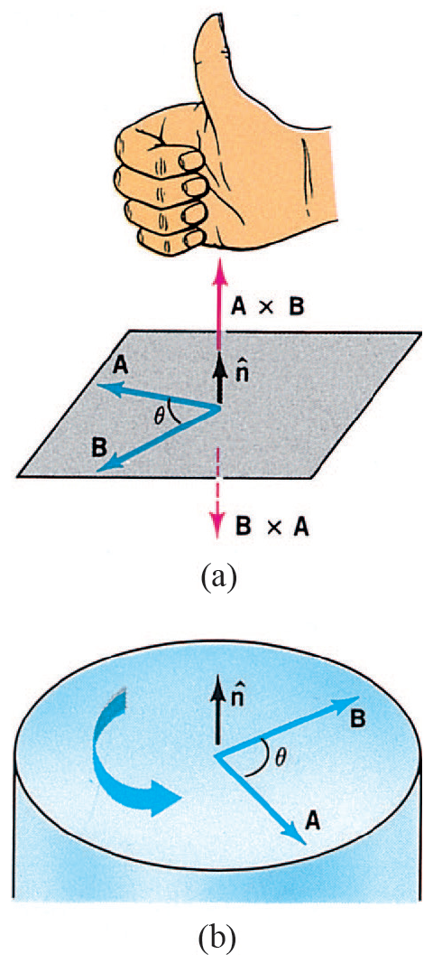
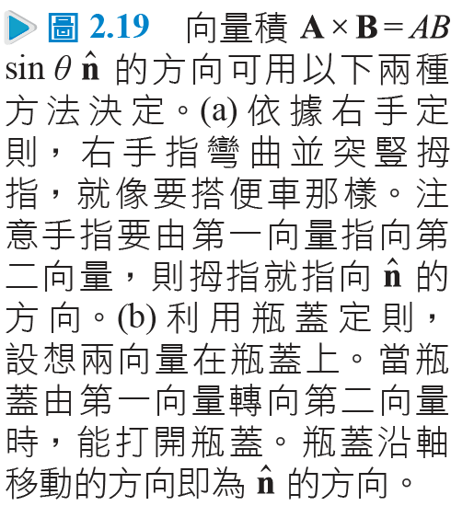
2.5 向量積 (叉積)

Slide 42
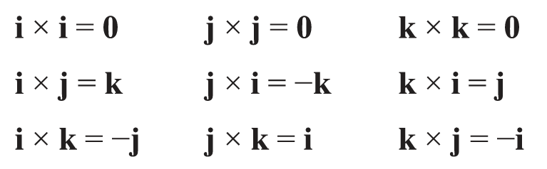
2.5 向量積 (叉積)
若要使單位向量 i、j 與 k 能適用向量積的定義(包括右手定則)，就必須採用右手座標系。若想像將 x 軸轉向 y 軸，則依右手定則可得 z 軸。圖 2.19 顯示一個左手座標系和兩個右手座標系。在右手系統中，向量積為：

Slide 43
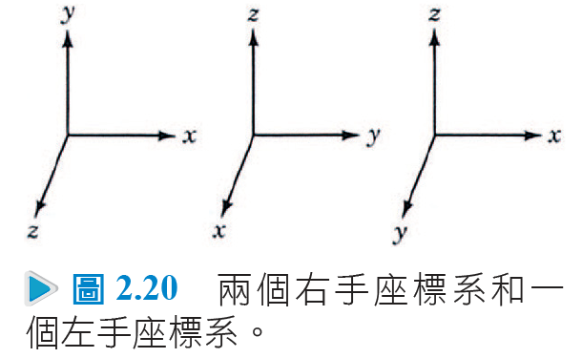
2.5 向量積 (叉積)

Slide 44
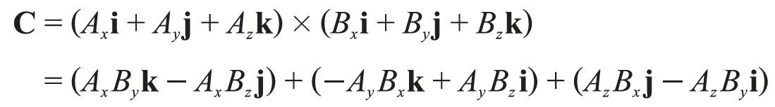
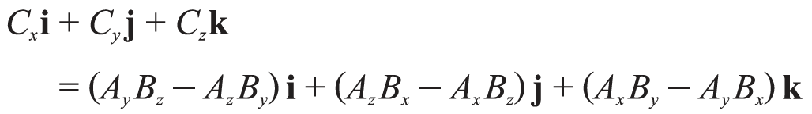
2.5 向量積 (叉積)
用分量來表示向量積 C = A × B 有些複雜：
同類項合併後可得

Slide 45
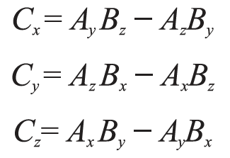
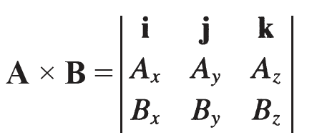
2.5 向量積 (叉積)
令方程兩邊的各分量相等，得
熟悉行列式的人就會注意到：叉積可簡潔地表為：

Slide 46
例題 2.6
轉軸至施力點之距離(r)為 4 m 向東，若施一力(F)5 N，利用力矩 τ = r × F 的定義求 (a) 力向東(i)；(b) 力向北(j)；(c) 力向東偏北 37° 之力矩？
解

Slide 47
例題 2.7
求 A = 3i − 2j + k 與 B = i + 4j − 2k 的向量積。
解

Slide 48
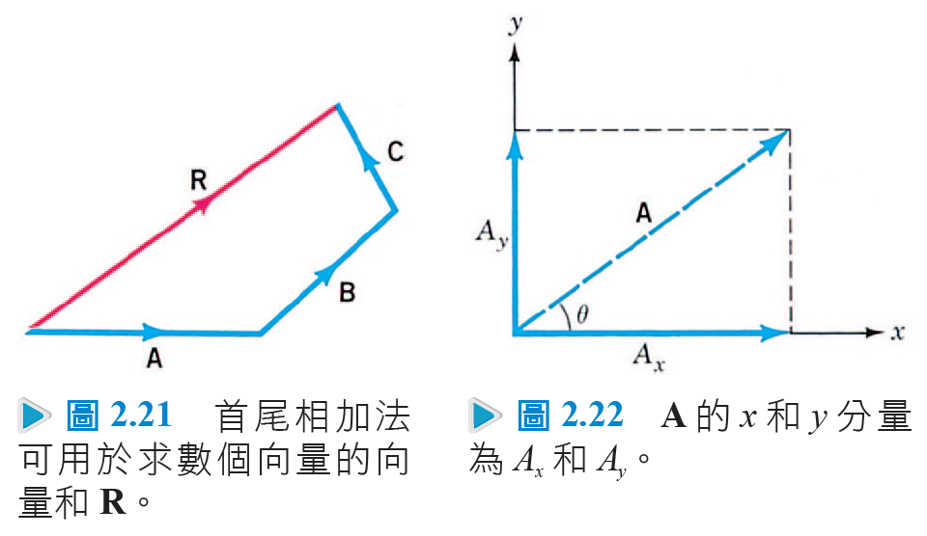
本章摘要

